Slide 1
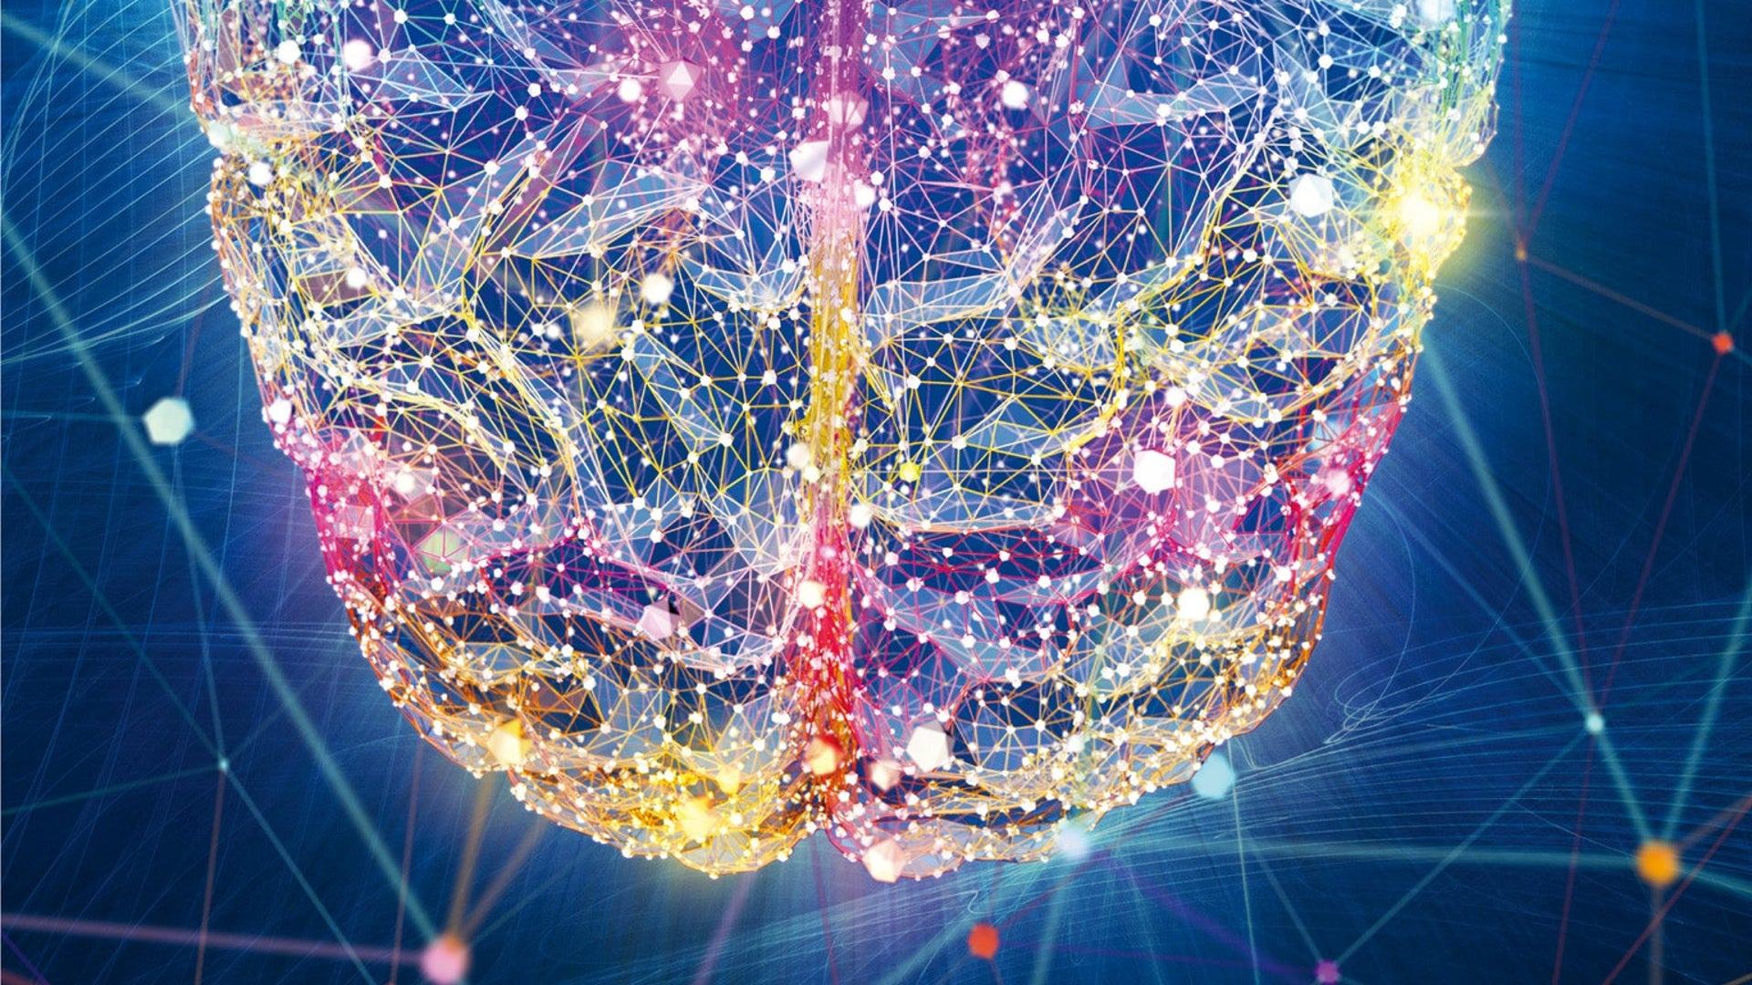











BAB 3
Literasi dan Etika
Kecerdasan Artifisial
Koding dan Kecerdasan Artifisial untuk SMA/MA Kelas X
Pengenalan Pola
Profesi AI
Etika AI
Dampak

Slide 2
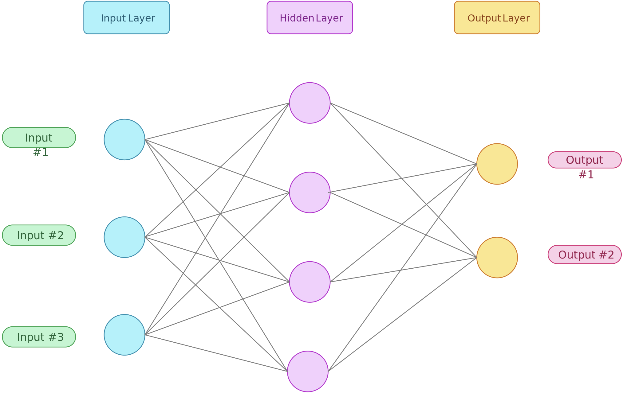






Peta Materi
Bab 3
A
Pengenalan Pola
B
Profesi di Bidang KA
Citra dan Suara
Karier Kecerdasan Artifisial
Face Recognition
Speech Recognition
ML Engineer
AI Researcher
Data Scientist
Computer Vision
C
Keterampilan yang Dibutuhkan
D
Dampak Pemanfaatan KA
Pengaruh AI pada Masyarakat
Skills dan Perspektif Karier
Dampak Positif
Dampak Negatif
Etika AI
Technical Skills
Soft Skills
Problem Solving

Slide 3


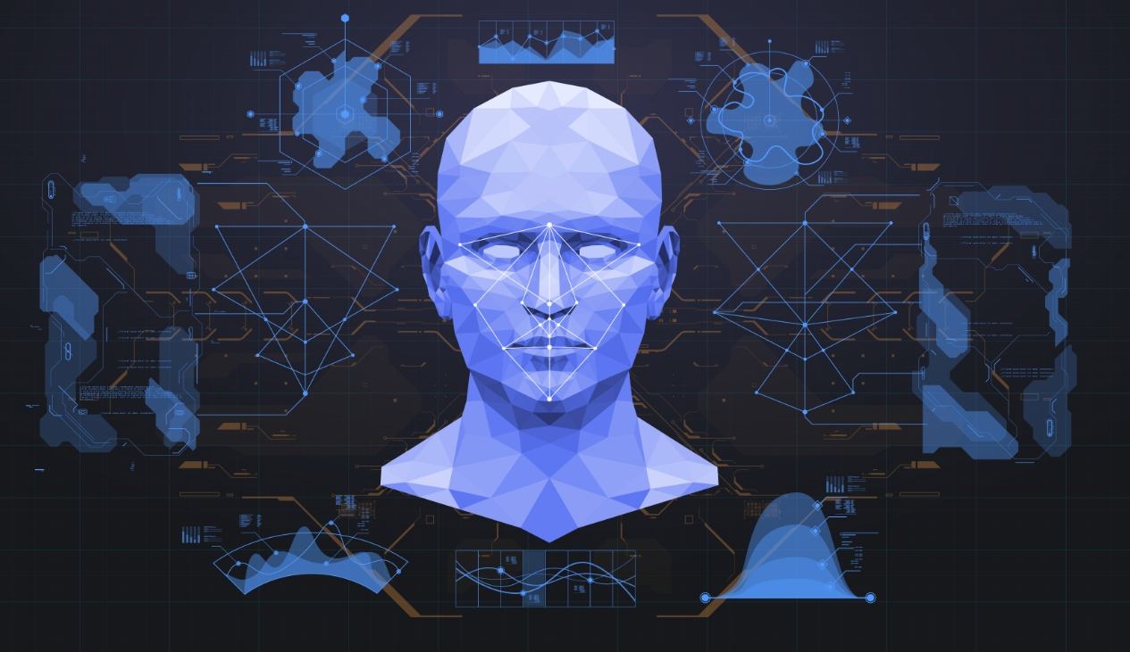
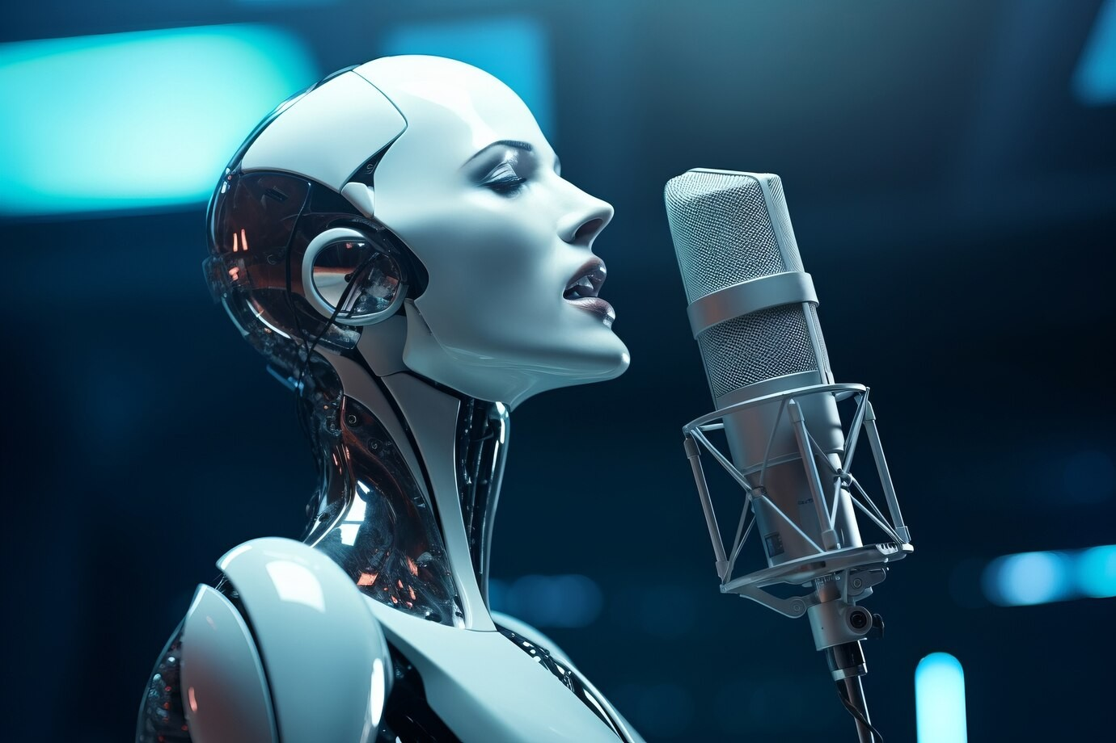


A
Pengenalan Pola Citra dan Suara
Bab 3 - Topik A
Pengenalan Pola Citra
Pengenalan Pola Suara
Face Recognition
Speech Recognition
Image Classification
Voice Assistant
Object Detection
Audio Classification
Contoh Aplikasi
Contoh Aplikasi
Security System
Medical Imaging
Self-Driving Car
Siri/Google Assistant
Voice Command
Face Unlock
Transkripsi Audio
Voice Biometrics

Slide 4








B
Profesi di Bidang Kecerdasan Artifisial
Bab 3 - Topik B
ML Engineer
AI Research Scientist
Data Scientist
Mengembangkan dan menerapkan model machine learning
Melakukan riset dan inovasi dalam kecerdasan artifisial
Analisis data dan mengambil insight dari dataset besar
Deep Learning
Model Deployment
Algorithm
Innovation
Data Mining
Statistics
AI Ethic Specialist
Computer Vision Engineer
Memastikan pengembangan AI mengikuti prinsip etika dan moral
Mengembangkan sistem pengenalan dan pemrosesan gambar
Fairness
Transparency
Accountability
Image Processing
Object Detection
Peluang Karier yang Menjanjikan
Gaji Kompetitif
Permintaan AI profesional terus meningkat di berbagai industri

Slide 5













Keterampilan yang Dibutuhkan dan Perspektif Karier
Bab 3 - Topik C
C
Skills Teknis
Soft Skills
Programming
Problem Solving
Menganalisis dan menyelesaikan masalah kompleks
Python
R
TensorFlow
Communication
Menyampaikan ide dan hasil analisis dengan jelas
Mathematics
Statistik
Aljabar Linier
Calculus
Teamwork
Berkolaborasi dalam tim lintas fungsi
Data Analysis
Pandas
SQL
Visualization
Critical Thinking
Berpikir kritis dan menguji asumsi
Perspektif Karier
Growth Mindset
Continuous Learning
Adaptability

Slide 6
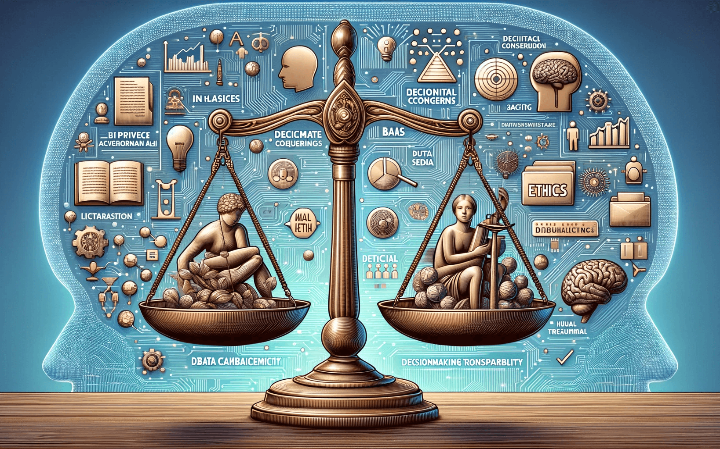










D
Etika dalam Kecerdasan Artifisial
Bab 3 - Topik D
Prinsip Etika AI
Fairness
Transparency
Keadilan dalam keputusan AI tanpa diskriminasi
Kejelasan cara kerja AI yang dapat dipahami
Accountability
Privacy
Pertanggungjawaban atas hasil keputusan AI
Perlindungan data pribadi dari penyalahgunaan
Mengatasi Bias
Diverse training data
Bias dalam AI
Regular audits & evaluation
Bias detection tools
Selection Bias
Historical Bias
Representation Bias

Slide 7











D
Dampak Pemanfaatan Kecerdasan Artifisial
Bab 3 - Topik D
Dampak Positif
Dampak Negatif
Efisiensi Kerja
Inovasi Teknologi
Pengangguran
Otomatisasi proses yang meningkatkan produktivitas
Solusi kreatif untuk masalah kompleks
Otomatisasi menggantikan tenaga kerja manusia
Privasi
Kesehatan
Pendidikan
Risiko data theft dan pengumpulan data pribadi
Diagnosa dini dan pengobatan yang lebih akurat
Personalized learning dan akses yang lebih luas
Bias
Transportasi
Diskriminasi dan ketidakadilan dalam keputusan AI
Autonomous vehicle yang lebih aman dan efisien
Ketergantungan
Over-reliance pada teknologi mengurangi kemampuan manusia

Slide 8

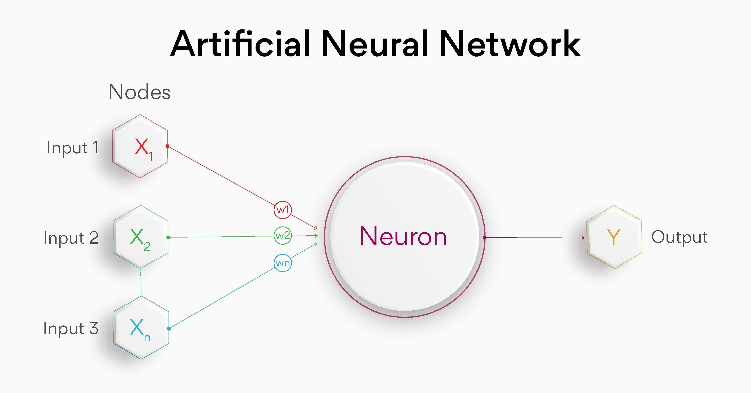






Studi Kasus - Penerapan AI
Bab 3
Healthcare
Education
Diagnosa penyakit kanker
Personalized learning platforms
COVID-19 detection
Intelligent tutoring systems
Medical imaging analysis
Adaptive testing
Finance
Transportation
Statistik Penggunaan
Fraud detection
Autonomous vehicles
89%
76%
Credit scoring
Traffic optimization
Healthcare
Education
Algorithmic trading
Ride-sharing routing
92%
85%
Finance
Transportation

Slide 9











Ringkasan & Diskusi
Bab 3
Ringkasan Bab
Diskusi Kelas
Pengenalan Pola
Etika mana yang paling penting dalam AI?
Citra & Suara
Fairness, Transparency, Accountability, atau Privacy? Berikan alasannya!
Profesi AI
ML Engineer, Data Scientist, dll
Dampak AI apa yang paling kalian rasakan?
Efisiensi kerja, personalized learning, atau risiko privasi?
Keterampilan
Teknis & Soft Skills
Profesi AI mana yang kalian minati?
Machine Learning Engineer, AI Research Scientist, Data Scientist, atau AI Ethic Specialist?
Etika & Dampak
Prinsip etika, dampak positif/negatif
Mari Berdiskusi!
Bagikan pendapat dan pengalaman kalian

